Slide 1

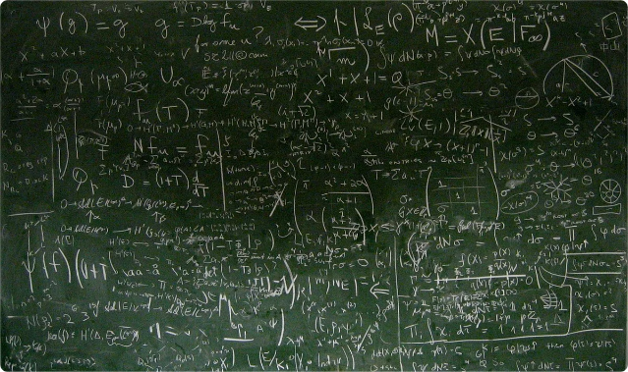
Funciones Matemáticas en Python: Clase math
La clase math en Python ofrece una variedad de funciones matemáticas que permiten realizar cálculos avanzados de manera sencilla y eficiente. Desde funciones trigonométricas hasta exponenciales y logarítmicas, esta librería pone a disposición del desarrollador un poderoso conjunto de herramientas para trabajar con operaciones numéricas en sus proyectos.

Slide 2
Funciones Matemáticas Básicas
abs(x)
pow(x, y)
round(x, n=0)
Devuelve el valor absoluto de un número.
Calcula x elevado a la potencia y.
Redondea un número al entero o a n dígitos decimales más cercanos.

Slide 3

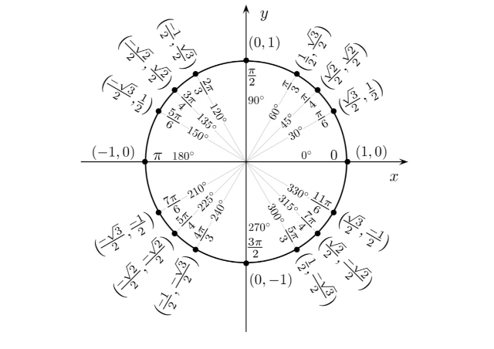
Funciones Trigonométricas
1
sin(x)
Calcula el seno de un ángulo en radianes.
2
cos(x)
Calcula el coseno de un ángulo en radianes.
3
tan(x)
Calcula la tangente de un ángulo en radianes.
4
asin(x), acos(x), atan(x)
Calculan el arcoseno, arcoseno y arcotangente, respectivamente.

Slide 4
Funciones Exponenciales y Logarítmicas
exp(x)
log(x, b=e)
log10(x)
Calcula el valor de e elevado a la potencia x.
Calcula el logaritmo natural de x con base b (por defecto e).
Calcula el logaritmo decimal (base 10) de x.
log2(x)
Calcula el logaritmo binario (base 2) de x.

Slide 5

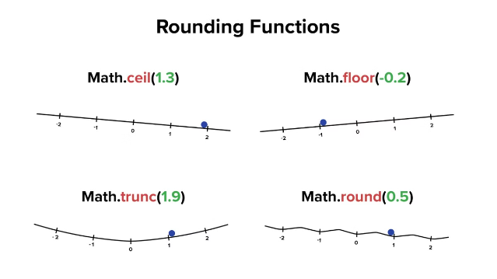
Funciones de Redondeo y Truncamiento
ceil(x)
Redondea un número hacia arriba al entero más próximo.
floor(x)
Redondea un número hacia abajo al entero más próximo.
trunc(x)
Trunca un número, eliminando la parte decimal.

Slide 6

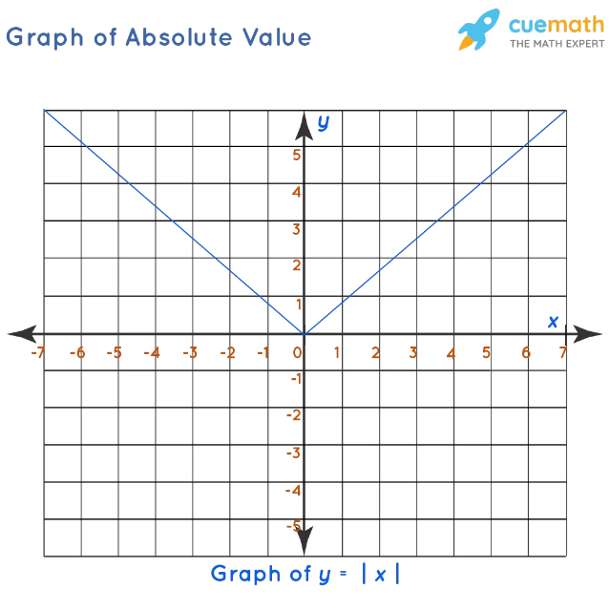


Funciones de Valor Absoluto y Signo
fabs(x)
Calcula el valor absoluto de un número.
copysign(x, y)
Devuelve un número con el valor absoluto de x y el signo de y.

Slide 7


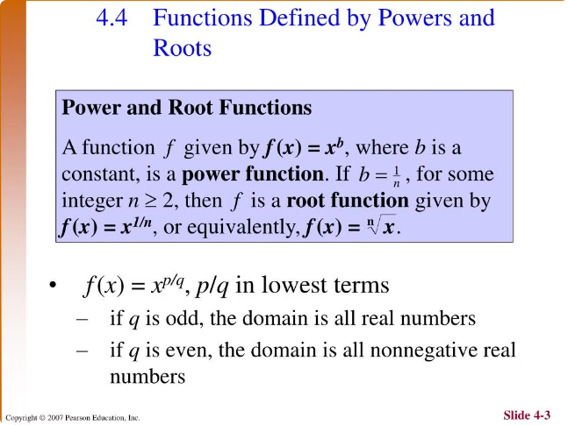


Funciones de Potencia y Raíz
sqrt(x)
Calcula la raíz cuadrada de un número.
pow(x, y)
Calcula x elevado a la potencia y.
hypot(x, y)
Calcula la hipotenusa de un triángulo rectángulo con catetos x e y.

Slide 8

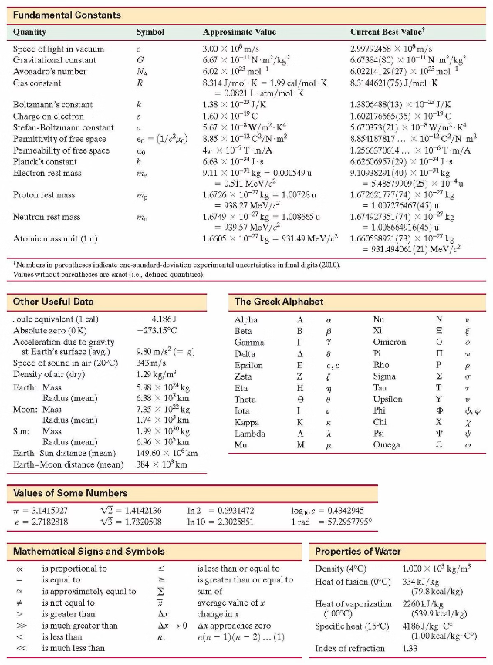
Constantes Matemáticas
pi
Representa el valor de pi (aproximadamente 3.14159)
e
Representa el número de Euler (aproximadamente 2.71828)
tau
Representa el valor de 2*pi (aproximadamente 6.28318)
inf
Representa el valor de infinito positivo
nan
Representa un valor no numérico (Not a Number)

